Slide 1
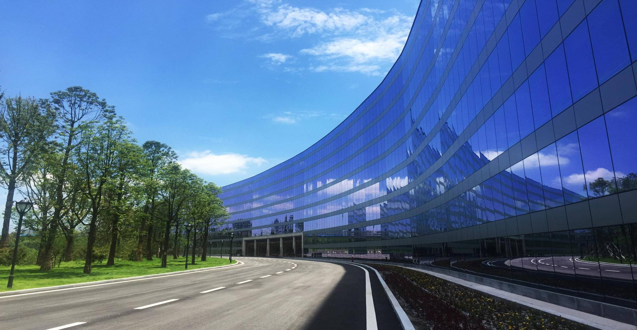
TAIJI
太极集团
岗位竞聘
材料
2018
工作计划
汇报人：****
部门：*****
竞聘人：xx
太极藿香正气液生产基地

Slide 2
目 录
1
个人简介
2
对竞聘岗位的认识
3
个人优势
4
工作规划
TAIJI 太极集团 太极大药房

Slide 3
1
个人简介
TAIJI 太极集团 太极大药房

Slide 4
2
对竞聘岗位的认识
TAIJI 太极集团 太极大药房

Slide 5
3
个人优势
TAIJI 太极集团 太极大药房

Slide 6
4
工作规划
TAIJI 太极集团 太极大药房

Slide 7

THANKS
谢 谢
太极急支糖浆生产基地

